Slide 1

数字电子技术
Digital Electronic Technology
课程学习介绍
唐永锋

Slide 2
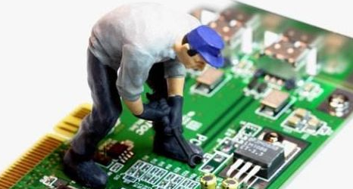
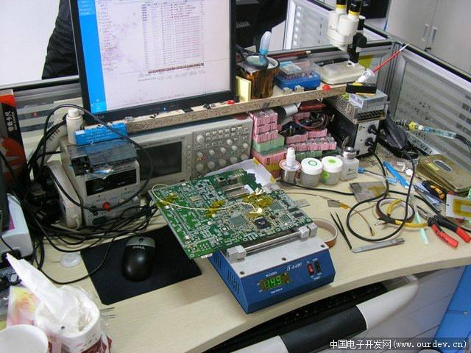
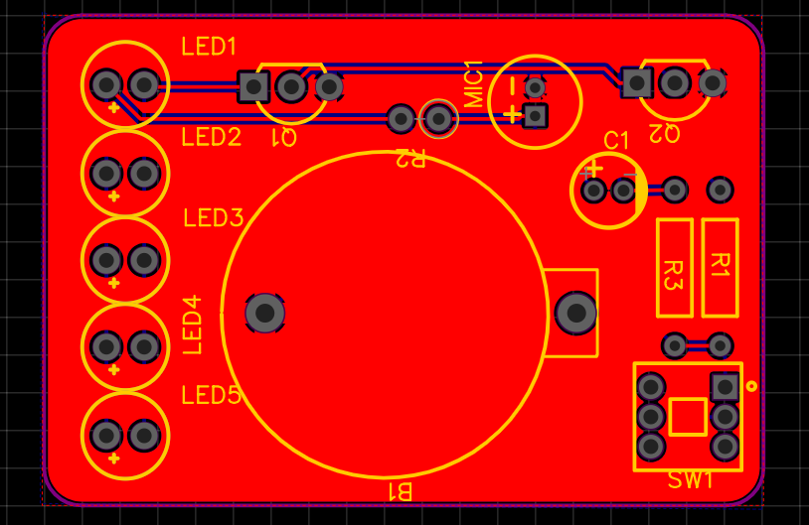
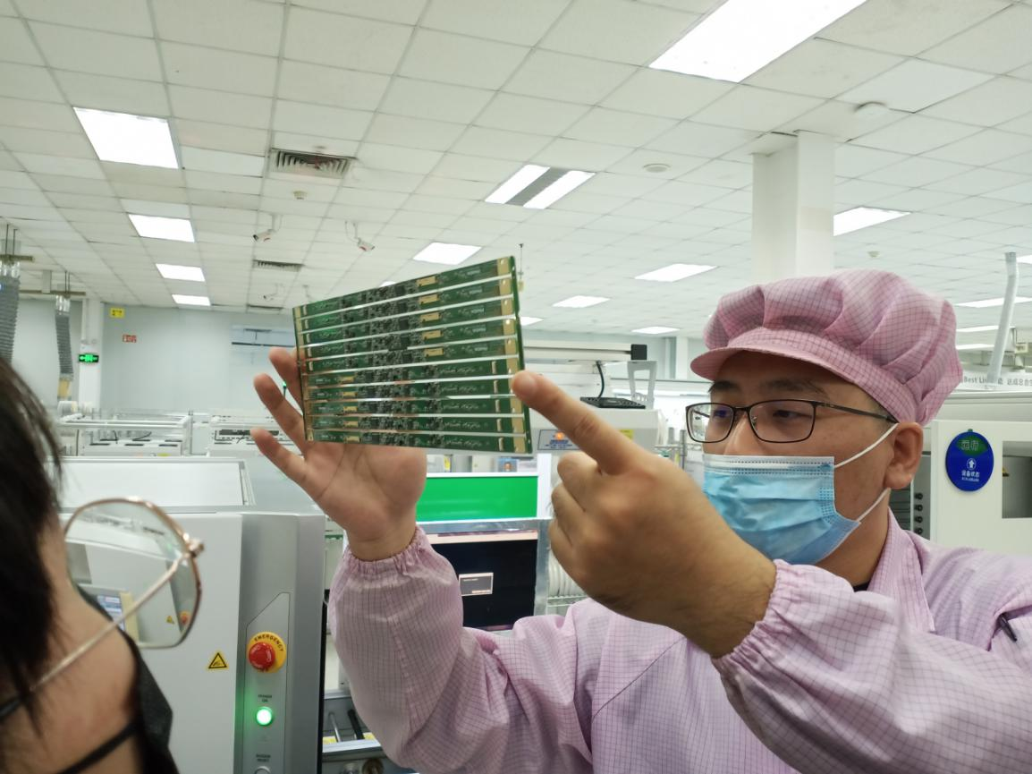
课程介绍
01
02
03
04
05
开课年级：
大二年级
第3或4学期
面向专业：
电子信息、
电气信息等
各专业
学时：48
学分：3
先修课程：
高等数学；
大学物理；
电路理论等
后续课程：
单片机原理；
通信电子线路；FPGA、嵌入式处理器等
电路
小白
实验操作高手
竞赛选手
行业
工程师

Slide 3
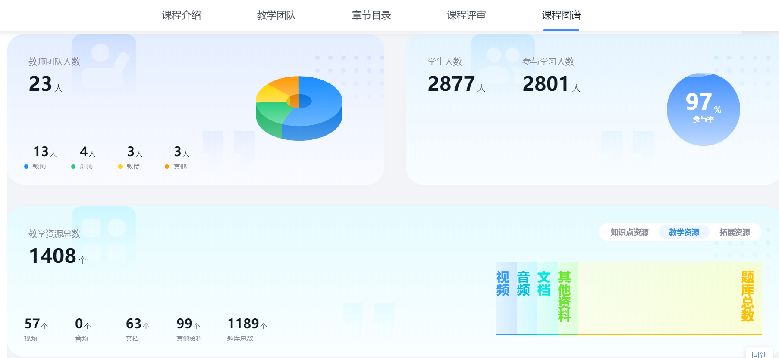
课程建设历程
工程教育
理实融合
外语授课
2012年开展工程教育实践，培养卓越工程人才
2018年引入北京瑞尼尔虚拟仿真实验平台
2022年开展留学生教学，
服务“一带一路”国家战略
01
02
03
04
05
06
精品课程
一流课程
教材出版
2016年获校精品课程，利用泛雅平台线上教学
2021年获批线上线下混合式一流课程，引入立创EDA
学创融合实践
2024年选用自编教材、随堂随测、生生互评打分实践
Notes:
寓意：只有将所有的知识形成网状结构，才能做到融会贯通

Slide 4
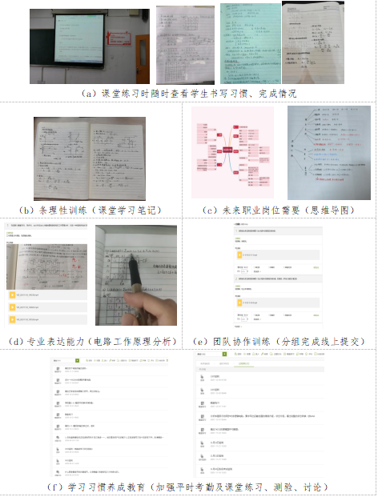
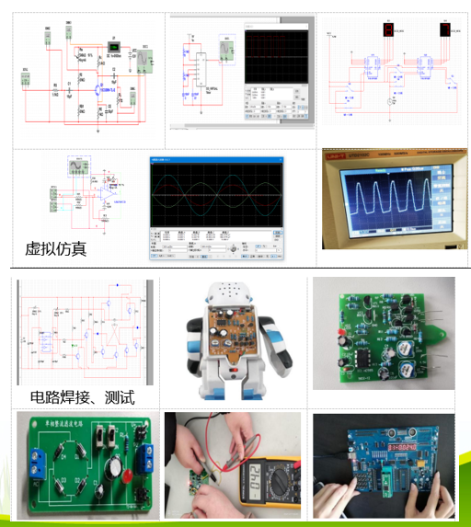
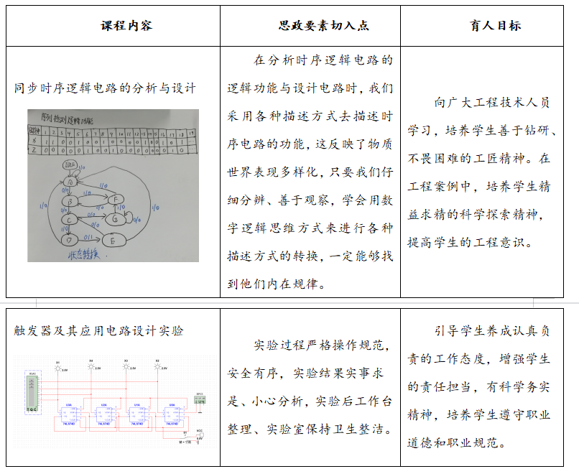
二课程教学创新、考核方式改革
1、课程内容繁杂，学生浅层理解、掌握不深问题
思维导图、视频讲解、小组探讨、生生互评
2、电路功能分析、性能测试、方案设计等综合能力不足问题
学创融合、电路图绘制、电路板测试验证
3、电子产品全周期工程意识不强的问题
电子产品设计美观安全可持续发展理念融入
总成绩=平时考核30%+2次阶段考试*30%+期末考试*40%
Notes:
寓意：只有将所有的知识形成网状结构，才能做到融会贯通

Slide 5
课程教学改革成果
2019年获批省高等教育教改研究重中之重课题，开展课程思政育人，建立课程思政案例库
2023-2024编辑、出版案例教学教材，已使用1期，师生反馈良好
2020年获批光电教指分委教育教学研究 新工科项目，研究课程考核方案改革
利用超星学习通等平台开展线上教学，引入嘉立创EDA、multisim、proteus等软件开展实践教学
2024年立项江苏省高等教育“电子信息类专业建设、课程建设、教学研究”课题
获全国电子信息类专业青年教师授课竞赛国赛三等奖、全国高校优秀课程思政教学案例二等奖、电子信息类专业课程实验教学案例设计竞赛省级以上获奖6项
Notes:
寓意：只有将所有的知识形成网状结构，才能做到融会贯通

